Slide 1
Национальный исследовательский университет «МИЭТ»
Факультет «Прикладные
информационные технологии»

Slide 2
Миссия факультета и выпускающей кафедры
Подготовка IT‑специалистов в области корпоративного управления, способных:
исследовать,
разрабатывать,
внедрять
сопровождать
информационные системы для:
производственно-технологической,
организационно-управленческой,
экономической сфер деятельности госструктур и бизнеса
Notes:
Профессионалы в области систем корпоративного управления – одни из самых востребованных специалистов во всех отраслях. Мы готовим специалистов, которые могут не просто внедрить систему корпоративного управления на предприятии, но, главным образом, повысить с ее помощью эффективность бизнес-процессов

Slide 3
Направления подготовки
Направление бакалавриата:
230700.62 «Прикладная информатика». Профиль «Системы корпоративного управления»
Направление магистратуры:
230700.68 «Прикладная информатика». Программа «Системы корпоративного управления в бизнесе для высокотехнологичных отраслей»

Slide 4
Кем смогут стать выпускники?
IT-специалист по внутрикорпоративным системам связей, IT-специалист по внешним системам связей
IT-консультант по внедрению корпоративных информационных систем, IT-менеджер бизнес-проектов, IT-директор компании
IT-аналитик по финансовому планированию и экономическому анализу, IT-консультант по бухгалтерскому и налоговому учету, IT-консультант по антикризисному управлению)

Slide 5
Программа обучения ПрИТ
Подготовка абитуриентов к сдаче ЕГЭ и поступлению на факультет ПрИТ
Подготовка студентов к будущей специальности, начиная с 1-го семестра
Максимальное использование информационных технологий при изучении всех дисциплин (интерес к предмету и процессу обучения)

Slide 6
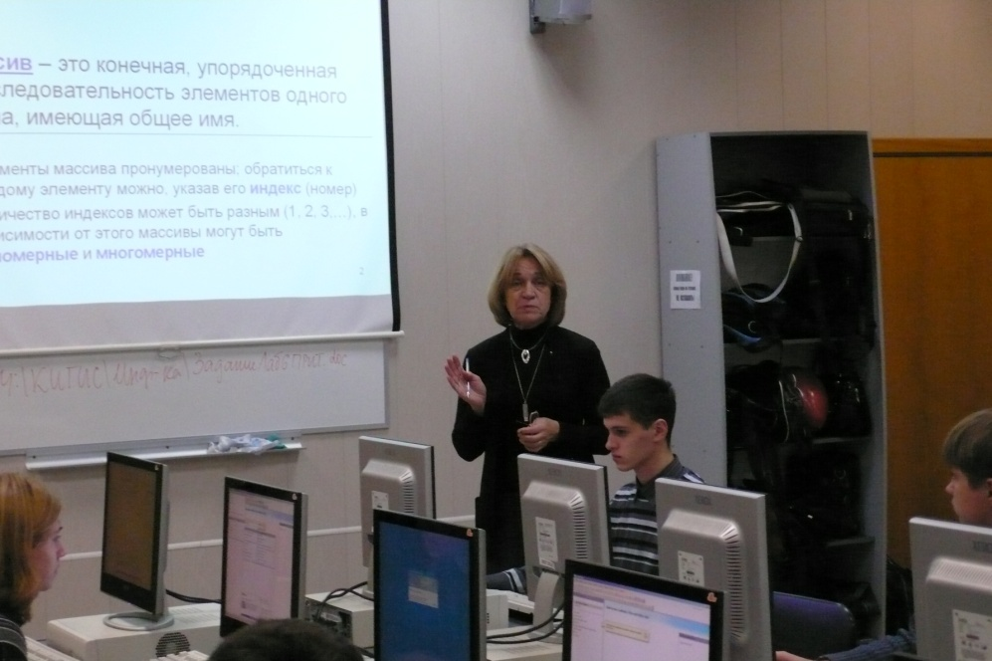
Новые методики и технологии в обучении

Slide 7
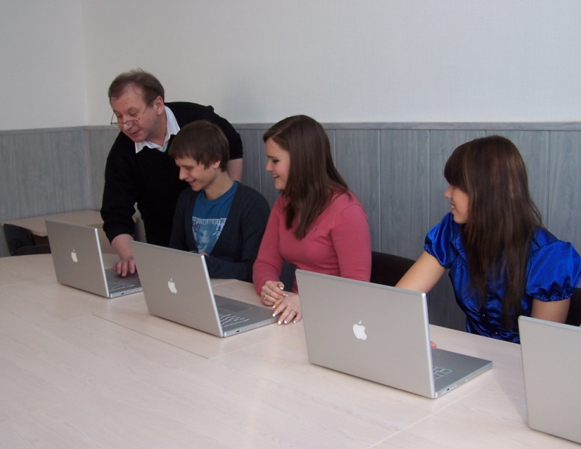
Факультативные курсы
Курс СУБД Oracle
(сертификат о прохождении курса + скидка 25% на экзамены у партнеров Oracle)
Работа на компьютере Apple Macintosh

Slide 8
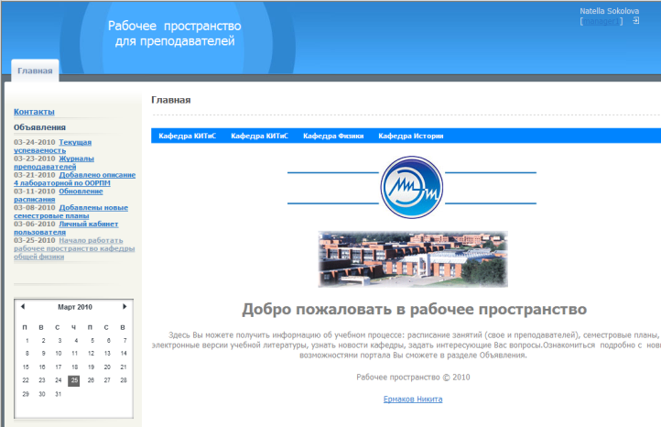
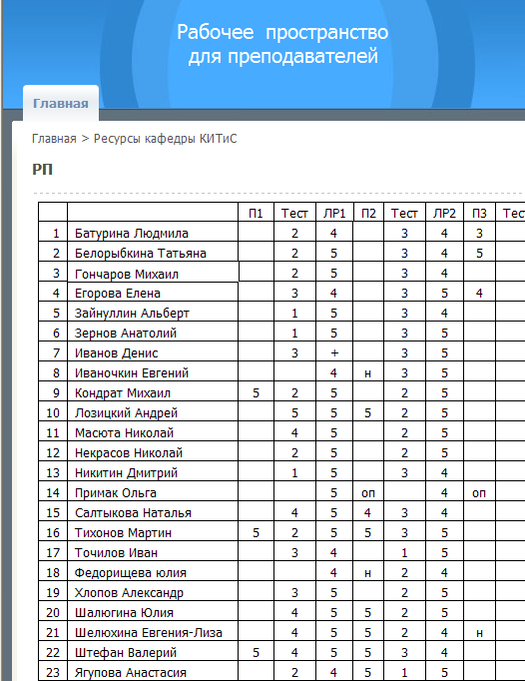
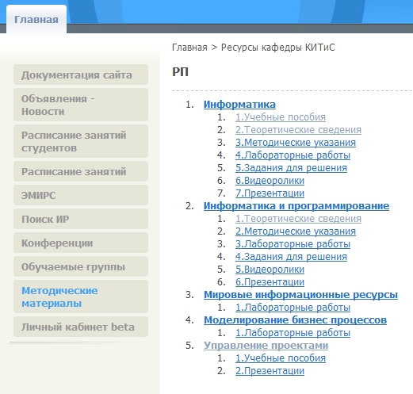
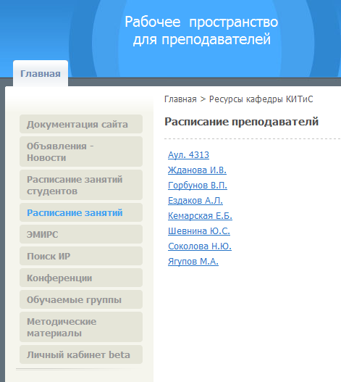
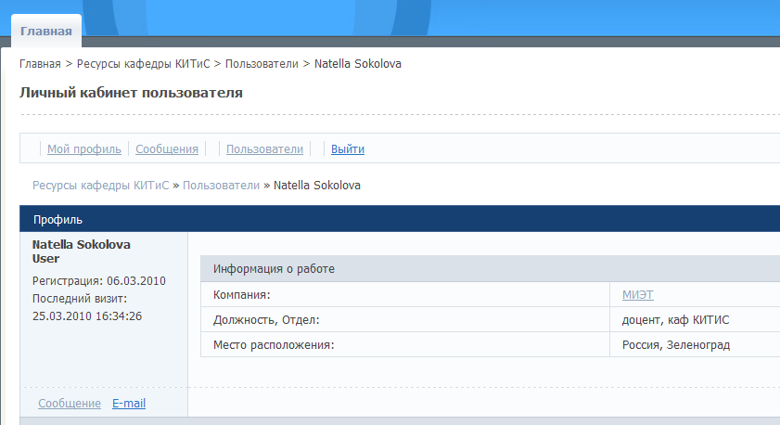
Рабочее пространство кафедр
Notes:
Разработана преподавателями и студентами

Slide 9
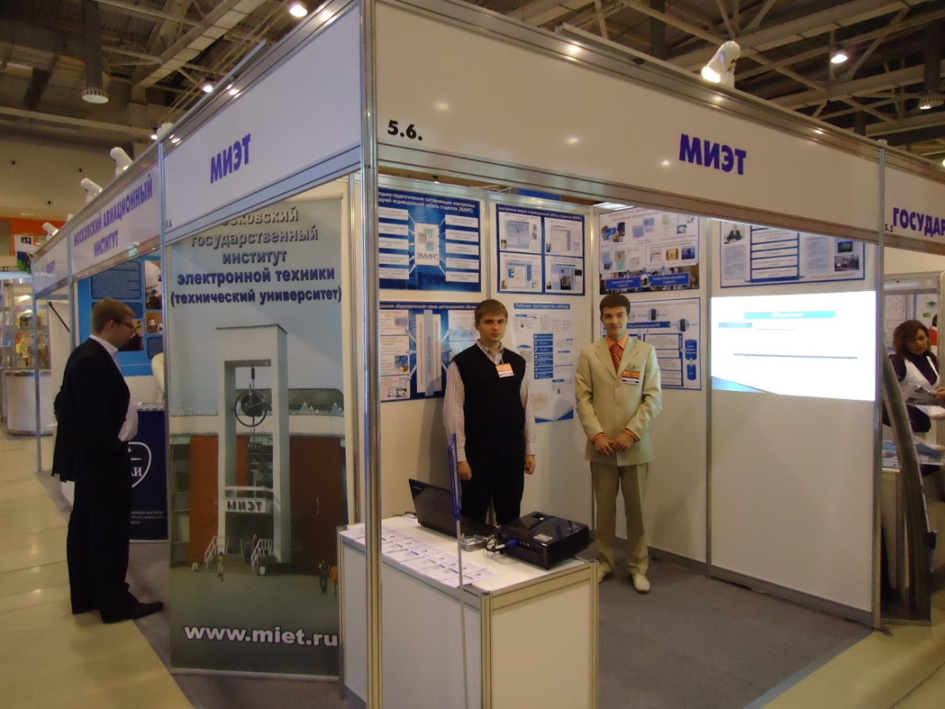
Участие в конференциях

Slide 10
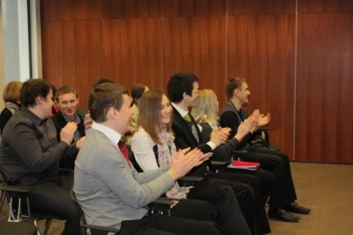
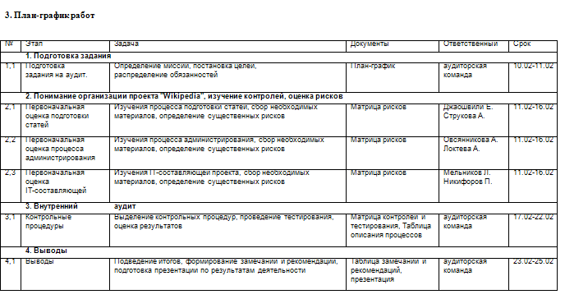
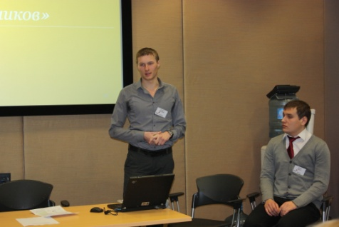
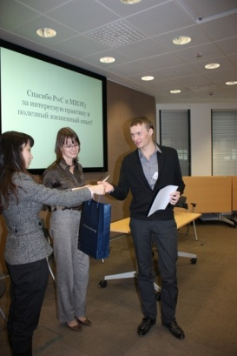
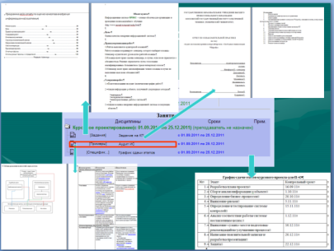
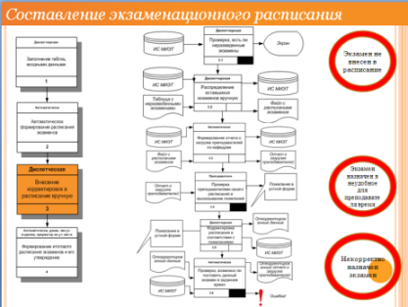
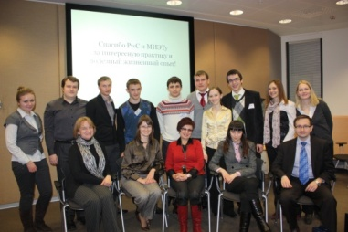
Взаимодействие с работодателями
PWC
План-график работ
Выдача задания
Обучение методики проведения аудита
Защита работы
МИЭТ
практика
Аудит ИС
Предварительная защита
МИЭТ
Учебный процесс
Курсовой проект «Проектирование ИС»
Аудит ИС по заданиям, отработанным на практике
Защита курсового проекта

Slide 11
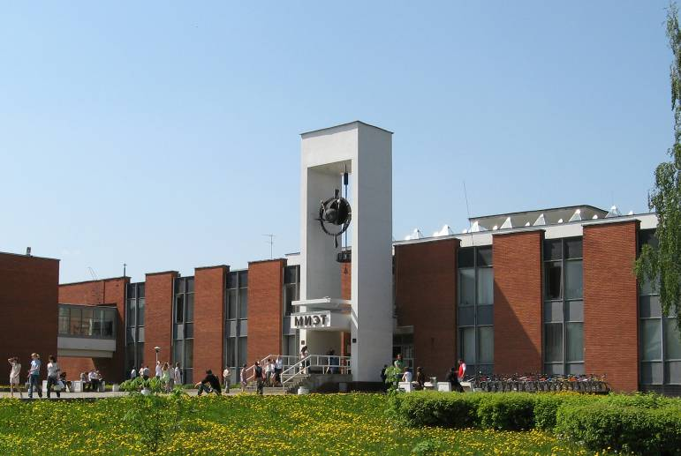
Спасибо за внимание!

